Slide 1
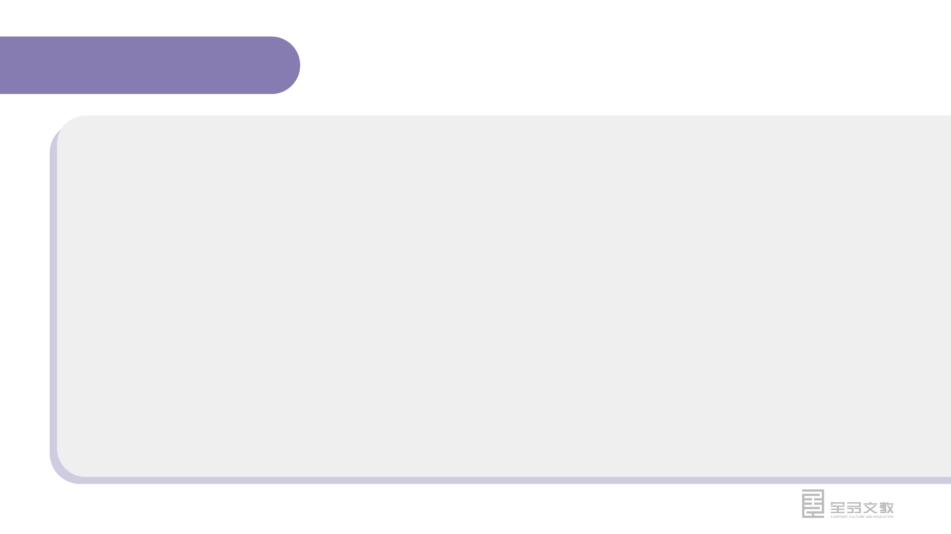
课件编辑说明
1. 本课件需用office2010及以上版本打开，如果您的电脑是office2007及以下版本或者WPS软件，可能会出现不可编辑的文档，建议您安装office2010及以上版本。
2. 因为课件中存在一些特殊符号，所以个别幻灯片在制作时插入了文档。如您需要修改课件，请双击插入的文档，即可进入编辑状态。如您在使用过程中遇到公式不显示或者乱码的情况，可能是因为您的电脑缺少字体，请打开网页www.canpointgz.cn/faq下载。
3. 本课件显示比例为16:9，如您的电脑显示器分辨率为4:3，课件显示效果可能比较差，建议您将电脑显示器分辨率更改为16:9。如您不知如何更改，请 360搜索“全品文教高中”或直接打开网页www.canpointgz.cn/faq，点击“常见问题” 。
4. 如您遇到有关课件技术方面的问题，请打开网页www.canpointgz.cn/faq，点击“常见问题”，或致电010-58818058；有关内容方面的问题，请致电010-58818084。

Slide 2

新高考2

Slide 3

第三单元
金属及其化合物
增分微课3 工艺流程图的解读
增分典例探究
提分强化训练

Slide 4
年份 | 2019 | 2018 | 2017
题号 | 全国Ⅰ26、27;全国Ⅱ26;全国Ⅲ26 | 全国Ⅰ7、27;全国Ⅱ26;全国Ⅲ27 | 全国Ⅱ26;全国Ⅲ27
素养 剖析 | 工艺流程图题几乎是近几年来全国卷高考题的固定题型,此类题的特点:情景新,问题设置也往往有独到之处,但重点还是考查考纲范围内的化学基础知识和基本能力,特别是对物质制备方法、物质间的转化途径、混合物分离和除杂方法、化学实验基本操作方法、陌生情景中化学方程式或离子方程式的书写及简单计算能力的综合考查。可以说此类题型有效考查了考生的“变化观念与平衡思想、证据推理与创新意识”等核心素养

Slide 5
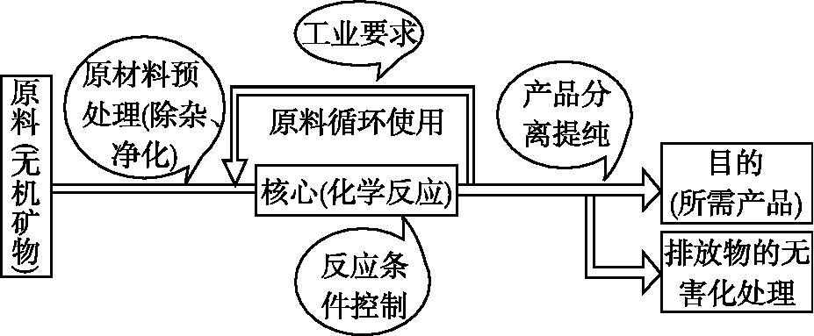
􀳊 方法概述 􀳊
1.工艺流程图题思维主线
(1)规律:主线主产品,分支副产品,回头为循环。
(2)读流程图
①箭头:
箭头进入的是投料(反应物)、
出去的是主产物或副产物(生成物)。
②三线:
出线和进线均表示物料流向或操作流程,可逆线表示物质循环。

Slide 6
2.化工流程题中表述性词汇“八大答题方向”
化工生产流程和综合实验题中经常会出现一些表述性词语,这些表述性词语就是隐性信息,它可以暗示我们所应考虑的答题角度。常见的有:
(1)“控制较低温度”——常考虑物质的挥发、物质的不稳定性和物质的转化等。
(2)“加过量试剂”——常考虑反应完全或增大转化率、产率等。
(3)“能否加其他物质”——常考虑会不会引入杂质或是否影响产品的纯度。
(4)“在空气中或在其他气体中”——主要考虑O₂、H₂O、CO₂、其他气体是否参与反应或达到防氧化、防水解、防潮解等目的。

Slide 7
(5)“判断沉淀是否洗净”——常取少量最后一次洗涤液于试管中,向其中滴加某试剂,以检验其中的某种离子。
(6)“检验某物质的设计方案”——通常取少量某液体于试管中,加入另一试剂产生某现象,然后得出结论。
(7)“控制pH”——常考虑防水解、促进生成沉淀或除去杂质等。
(8)“用某些有机试剂清洗”
①降低物质溶解度,有利于产品析出;
②洗涤沉淀:减少损耗和提高利用率等。

Slide 8

增分点一 物质制备型工艺流程题
1.制备过程中原料预处理的5种常用方法
看方法 | 想目的
研磨 | 增大固体与液体或气体间的接触面积,加快反应速率
水浸 | 与水接触反应或溶解
酸浸 | 与酸接触反应或溶解,使可溶性金属离子进入溶液,不溶物通过过滤除去
灼烧 | 除去可燃性杂质或使原料初步转化,如从海带中提取碘时的灼烧就是为了除 去可燃性杂质
煅烧 | 改变结构,使一些物质能溶解,并使一些杂质在高温下氧化、分解,如煅烧高岭土

Slide 9
2.制备过程中控制反应条件的6种方法
看方法 | 想目的
调节溶液的pH | 常用于使某些金属离子形成氢氧化物沉淀
控制温度 | 根据需要升温或降温,改变反应速率或使平衡向需要的方向移动
控制压强 | 改变速率,影响平衡
使用合适的催化剂 | 改变反应速率,控制达到平衡所需要的时间
趁热过滤 | 防止某物质降温时析出
冰水洗涤 | 洗去晶体表面的杂质离子,并减少晶体在洗涤过程中的溶解损耗

Slide 10
[注意]调节pH所需的物质一般应满足两点:
①能与H⁺反应,使溶液pH变大;
②不引入新杂质。
例如若要除去Cu²⁺中混有的Fe³⁺,可加入CuO、Cu(OH)₂或Cu₂(OH)₂CO₃等物质来调节溶液的pH,不可加入NaOH溶液、氨水等。

Slide 11
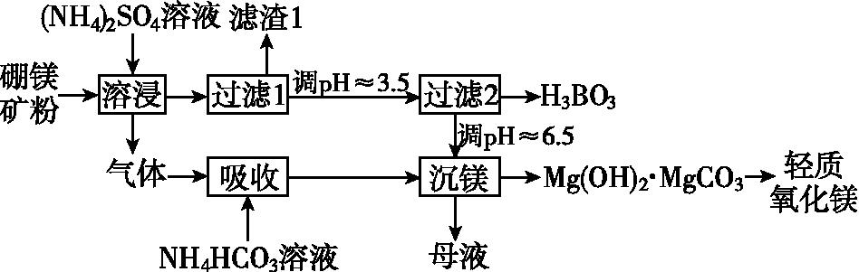
例1 [2019·全国卷Ⅰ] 硼酸(H₃BO₃)是一种重要的化工原料,广泛应用于玻璃、医药、肥料等工业。一种以硼镁矿(含Mg₂B₂O₅·H₂O、SiO₂及少量Fe₂O₃、Al₂O₃)为原料生产硼酸及轻质氧化镁的工艺流程如图所示。回答下列问题:
(1)在95 ℃“溶浸”硼镁矿
粉,产生的气体在“吸收”
中反应的化学方程式为
。
NH₄HCO₃+NH₃=(NH₄)₂CO₃

Slide 12
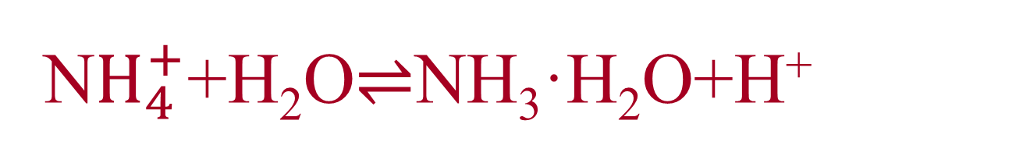

【信息解读】
N$H_{4}^{+}$+H₂O$⇌$NH₃·H₂O+H⁺
硫酸铵溶液中存在水解平衡: ,根据硼镁矿的成分它能使平衡 ,生成的 浓度增大,因溶液中存在平衡 , 浓度增大促进分解产生 。用NH₄HCO₃溶液吸收氨,发生的反应为
向右移动
NH₃·H₂O
NH₃·H₂O$⇌$NH₃+H₂O
NH₃·H₂O
NH₃
NH₄HCO₃+NH₃=(NH₄)₂CO₃

Slide 13
例1 [2019·全国卷Ⅰ] 硼酸(H₃BO₃)是一种重要的化工原料,广泛应用于玻璃、医药、肥料等工业。一种以硼镁矿(含Mg₂B₂O₅·H₂O、SiO₂及少量Fe₂O₃、Al₂O₃)为原料生产硼酸及轻质氧化镁的工艺流程如图所示。
回答下列问题:
(2)“滤渣1”的主要成分有 。
为检验“过滤1”后的滤液中是否含有Fe³⁺离子,可选用的化学试剂是 。
SiO₂、Fe₂O₃、Al₂O₃
KSCN
【信息解读】
二氧化硅、氧化铁、氧化铝不溶于硫酸铵溶液,滤渣1的主要成分是二氧化硅、氧化铁、氧化铝。检验Fe³⁺的试剂可选用
KSCN

Slide 14
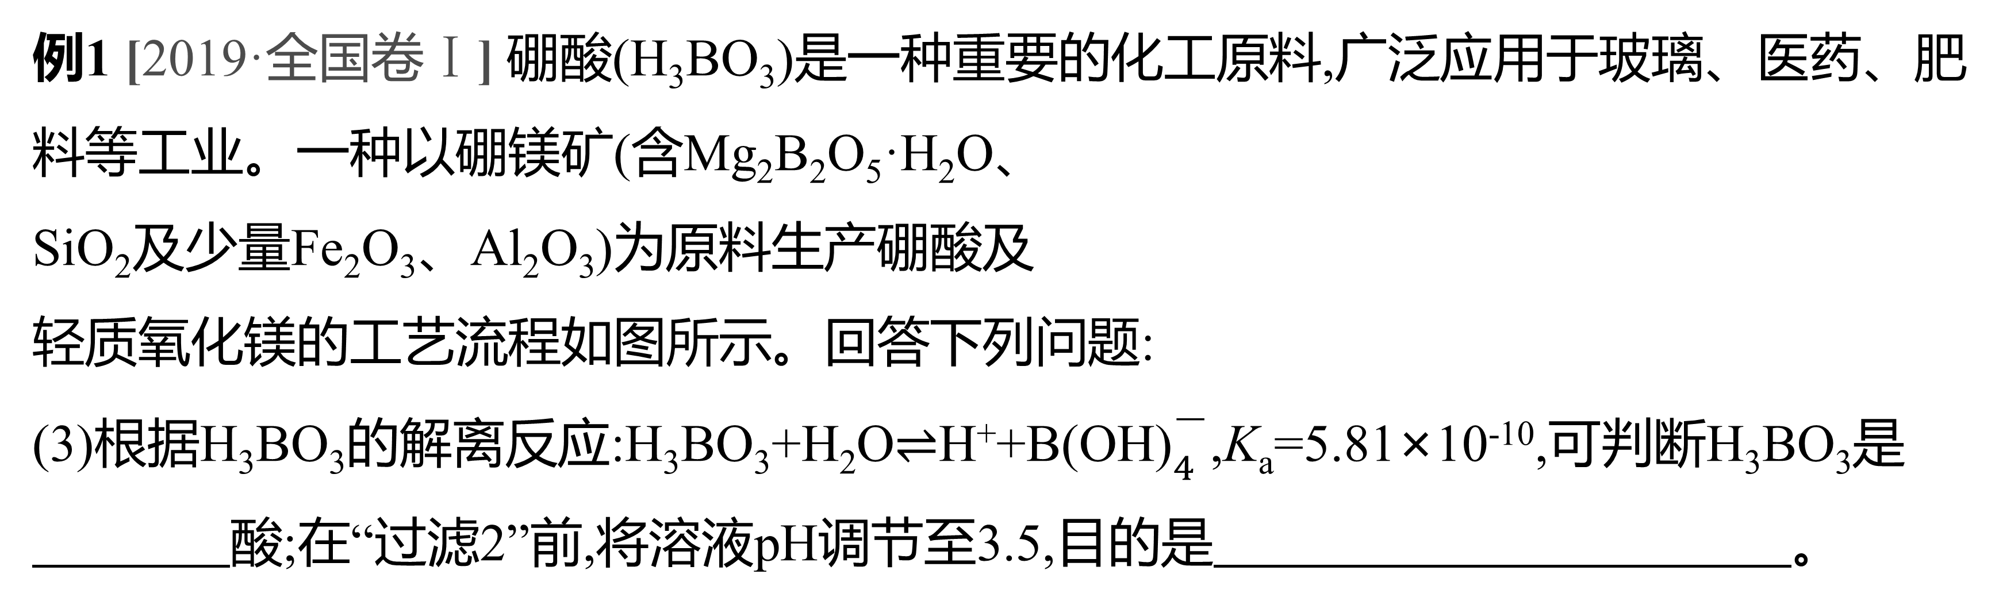
例1 [2019·全国卷Ⅰ] 硼酸(H₃BO₃)是一种重要的化工原料,广泛应用于玻璃、医药、肥料等工业。一种以硼镁矿(含Mg₂B₂O₅·H₂O、
SiO₂及少量Fe₂O₃、Al₂O₃)为原料生产硼酸及
轻质氧化镁的工艺流程如图所示。回答下列问题:
(3)根据H₃BO₃的解离反应:H₃BO₃+H₂O$⇌$H⁺+B(OH${\text{)}}_{4}^{\text{−}}$,K_{a}=5.81×10⁻¹⁰,可判断H₃BO₃是
酸;在“过滤2”前,将溶液pH调节至3.5,目的是 。
一元弱
转化为H₃BO₃,促进析出
【信息解读】
由题给硼酸的解离反应方程式知,硼酸是一元弱酸。“过滤2”之前,调节pH≈3.5目的是 。
将硼元素转化为硼酸,促进硼酸析出

Slide 15
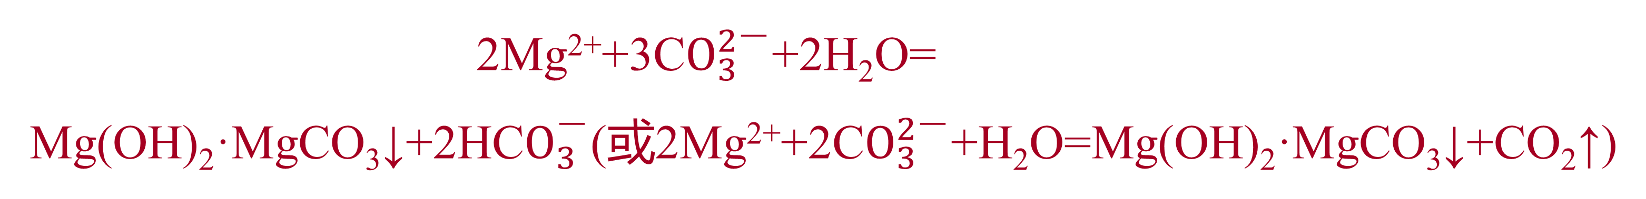
例1 [2019·全国卷Ⅰ] 硼酸(H₃BO₃)是一种重要的化工原料,广泛应用于玻璃、医药、肥料
等工业。一种以硼镁矿(含Mg₂B₂O₅·H₂O、SiO₂及少量Fe₂O₃、Al₂O₃)为原料生产硼酸及
轻质氧化镁的工艺流程如图所示。
回答下列问题:
(4)在“沉镁”中生成Mg(OH)₂·MgCO₃
沉淀的离子方程式为 ,
, 母液经
加热后可返回 工序循环使用。由碱式碳酸镁制备轻质氧化镁的方法是 。
2Mg²⁺+3C$O_{3}^{2\text{−}}$+2H₂O=
Mg(OH)₂·MgCO₃↓+2HC$O_{3}^{\text{−}}$(或2Mg²⁺+2C$O_{3}^{2\text{−}}$+H₂O=Mg(OH)₂·MgCO₃↓+CO₂↑)
溶浸
高温焙烧

Slide 16
【信息解读】
“沉镁”中,碳酸铵溶液与硫酸镁溶液发生相互促进的水解反应生成碱式碳酸镁: ,或者反应生成碱式碳酸镁和碳酸氢盐。母液含 ,可以将母液返回“溶浸”工序循环使用,体现绿色化学理念和环境保护思想。碱式碳酸镁转化成轻质氧化镁,联系碳酸镁、氢氧化镁受热都能分解生成氧化镁,也可以联系碱式碳酸铜分解生成氧化铜、水和二氧化碳,可知采用的方法是高温焙烧法,化学方程式为
2MgSO₄+2(NH₄)₂CO₃+H₂O=Mg(OH)₂·MgCO₃↓+2(NH₄)₂SO₄+CO₂
NH₃
NH₄HCO₃+NH₃=(NH₄)₂CO₃

Slide 17
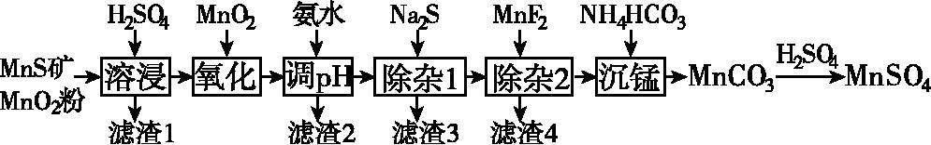
变式题 [2019·全国卷Ⅲ] 高纯硫酸锰作为合成镍钴锰三元正极材料的原料,工业上可由天然二氧化锰粉与硫化锰
矿(还含Fe、Al、Mg、
Zn、Ni、Si等元素)制备,
工艺如图所示。回答下列问题:
相关金属离子[c₀(M^{n+})=0.1 mol·L⁻¹]
形成氢氧化物沉淀的pH范围见右表:
(1)“滤渣1”含有S和 ;写出“溶浸”中二氧化锰与硫化锰反应的化学方程式: 。
金属离子 | Mn²⁺ | Fe²⁺ | Fe³⁺ | Al³⁺ | Mg²⁺ | Zn²⁺ | Ni²⁺
开始沉淀的pH | 8.1 | 6.3 | 1.5 | 3.4 | 8.9 | 6.2 | 6.9
沉淀完全的pH | 10.1 | 8.3 | 2.8 | 4.7 | 10.9 | 8.2 | 8.9
SiO₂(不溶性硅酸盐)
MnO₂+MnS+2H₂SO₄=2MnSO₄+S+2H₂O

Slide 18
[解析]加硫酸“溶浸”过程中MnO₂将MnS中的S²⁻氧化为单质硫:MnO₂+MnS+2H₂SO₄=2MnSO₄+S+2H₂O。锰矿中含有的二氧化硅(或硅酸盐)不溶于稀硫酸,所以“滤渣1”为S和二氧化硅(或不溶性硅酸盐)。

Slide 19
变式题 [2019·全国卷Ⅲ] 高纯硫酸锰作为合成镍钴锰三元正极材料的原料,工业上可由天然二氧化锰粉与硫化锰矿(还含Fe、
Al、Mg、Zn、Ni、Si等元素)制
备,工艺如图所示。回答下列问题:
相关金属离子[c₀(M^{n+})=0.1 mol·L⁻¹]
形成氢氧化物沉淀的pH范围见右表:
(2)“氧化”中添加适量的MnO₂的作用是 。
金属离子 | Mn²⁺ | Fe²⁺ | Fe³⁺ | Al³⁺ | Mg²⁺ | Zn²⁺ | Ni²⁺
开始沉淀的pH | 8.1 | 6.3 | 1.5 | 3.4 | 8.9 | 6.2 | 6.9
沉淀完全的pH | 10.1 | 8.3 | 2.8 | 4.7 | 10.9 | 8.2 | 8.9
将Fe²⁺氧化为Fe³⁺
[解析] “溶浸”时杂质Fe、Al、Mg、Zn、Ni等元素也都转化为相应的硫酸盐,其中有 Fe²⁺存在,结合金属离子沉淀时的pH范围,可知加MnO₂是将溶液中的Fe²⁺氧化为Fe³⁺,以方便沉淀除去。

Slide 20
变式题 [2019·全国卷Ⅲ] 高纯硫酸锰作为合成镍钴锰三元正极材料的原料,工业上可由天然二氧化锰粉与硫化锰矿(还含Fe、Al、Mg、Zn、Ni、Si等元素)制备,工艺如图所示。回答下列问题:
相关金属离子[c₀(M^{n+})=0.1 mol·L⁻¹]
形成氢氧化物沉淀的pH范围见右表:
(3)“调pH”除铁和铝,溶液的pH范围
应调节为 ~6之间。
(4)“除杂1”的目的是除去Zn²⁺和Ni²⁺,“滤渣3”的主要成分是 。
(5)“除杂2”的目的是生成MgF₂沉淀除去Mg²⁺。若溶液酸度过高,Mg²⁺沉淀不完全,原因是 。
金属离子 | Mn²⁺ | Fe²⁺ | Fe³⁺ | Al³⁺ | Mg²⁺ | Zn²⁺ | Ni²⁺
开始沉淀的pH | 8.1 | 6.3 | 1.5 | 3.4 | 8.9 | 6.2 | 6.9
沉淀完全的pH | 10.1 | 8.3 | 2.8 | 4.7 | 10.9 | 8.2 | 8.9
4.7
NiS和ZnS
F⁻与H⁺结合形成弱电解质HF,MgF₂$⇌$Mg²⁺+2F⁻平衡向右移动

Slide 21

[解析] (3)~(5)结合题给表格中金属离子沉淀时的pH范围可知,加氨水“调 pH”主要是沉淀Fe³⁺和Al³⁺[“滤渣2”为Fe(OH)₃和Al(OH)₃],此时需控制的 pH范围为4.7≤pH<6.2。而后面加Na₂S完成的“除杂1”是沉淀Zn²⁺和Ni²⁺[“滤渣3”为ZnS和NiS],加MnF₂完成的“除杂2”是沉淀Mg²⁺[“滤渣4”为MgF₂]。若沉淀Mg²⁺时溶液酸性较强,H⁺会与F⁻生成弱电解质HF,使平衡MgF₂(s)$⇌$ Mg²⁺(aq)+2F⁻(aq)右移,则导致Mg²⁺沉淀不完全。

Slide 22
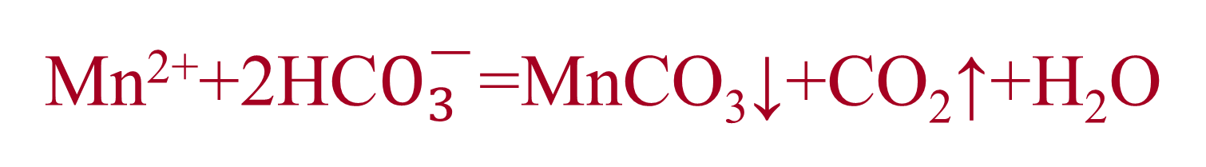
变式题 [2019·全国卷Ⅲ] 高纯硫酸锰作为合成镍钴锰三元正极材料的原料,工业上可由天然二氧化锰粉与硫化锰矿(还含Fe、Al、
Mg、Zn、Ni、Si等元素)制备,工艺如
图所示。回答下列问题:
相关金属离子[c₀(M^{n+})=0.1 mol·L⁻¹]
形成氢氧化物沉淀的pH范围见右表:
(6)写出“沉锰”的离子方程式: 。
金属离子 | Mn²⁺ | Fe²⁺ | Fe³⁺ | Al³⁺ | Mg²⁺ | Zn²⁺ | Ni²⁺
开始沉淀的pH | 8.1 | 6.3 | 1.5 | 3.4 | 8.9 | 6.2 | 6.9
沉淀完全的pH | 10.1 | 8.3 | 2.8 | 4.7 | 10.9 | 8.2 | 8.9
Mn²⁺+2HC$O_{3}^{\text{−}}$=MnCO₃↓+CO₂↑+H₂O
[解析]流程图中加NH₄HCO₃是为了沉淀锰,产物为MnCO₃,同时生成CO₂和(NH₄)₂SO₄、H₂O。

Slide 23
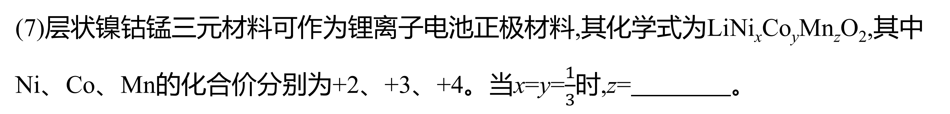
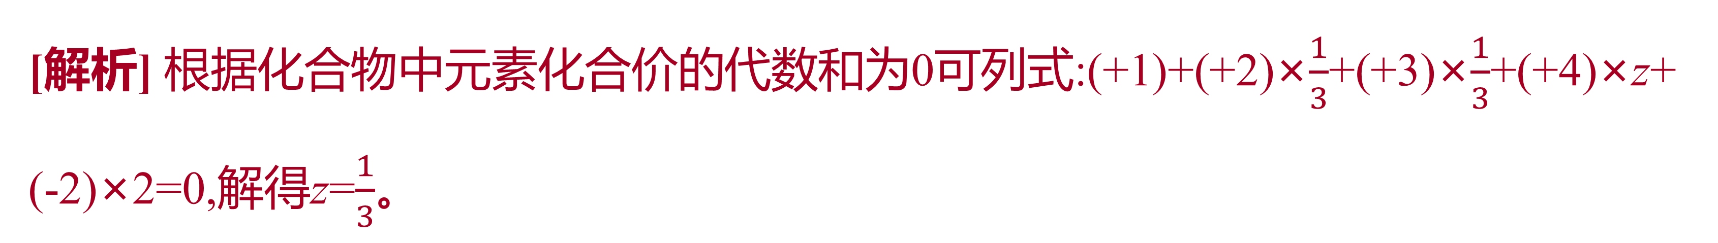

(7)层状镍钴锰三元材料可作为锂离子电池正极材料,其化学式为LiNi_{x}Co_{y}Mn_{z}O₂,其中Ni、Co、Mn的化合价分别为+2、+3、+4。当x=y=$\frac{1}{3}$时,z= 。
$$\frac{1}{3}$$
[解析] 根据化合物中元素化合价的代数和为0可列式:(+1)+(+2)×$\frac{1}{3}$+(+3)×$\frac{1}{3}$+(+4)×z+ (-2)×2=0,解得z=$\frac{1}{3}$。

Slide 24
增分点二 物质分离、提纯型工艺流程题
1.把握物质提纯的“6种”常用方法
看目的 | 选方法
除去可溶性杂质 | 水溶法
除去碱性杂质 | 酸溶法
除去酸性杂质 | 碱溶法
除去还原性或氧化性杂质 | 氧化还原法
除去受热易分解或易挥发的杂质 | 加热灼烧法
除去酸性Cu²⁺溶液中的Fe³⁺等 | 调pH法

Slide 25
2.正确选择物质分离的“6种”常用方法
看目的 | 选方法
分离难溶物质和易溶物,根据特殊需要采用趁热过滤或者抽滤等方法 | 过滤(热滤或抽滤)
利用溶质在互不相溶的溶剂里的溶解度不同提纯分离物质,如用CCl₄或苯萃取溴水中的溴 | 萃取和分液
提纯溶解度随温度变化不大的溶质,如NaCl | 蒸发结晶

Slide 26
（续表）
看目的 | 选方法
提纯溶解度随温度变化较大的溶质,易水解的溶质或结晶水合物。如KNO₃、FeCl₃、CuCl₂、CuSO₄·5H₂O、FeSO₄·7H₂O等 | 冷却结晶
分离沸点不同且互溶的液体混合物,如分离乙醇和甘油 | 蒸馏与分馏
利用气体易液化的特点分离气体,如合成氨工业采用冷却法分离氨与氮气、氢气 | 冷却法

Slide 27
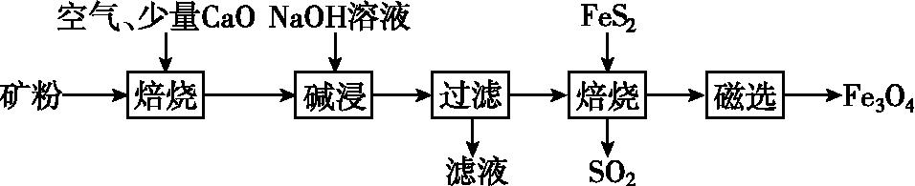
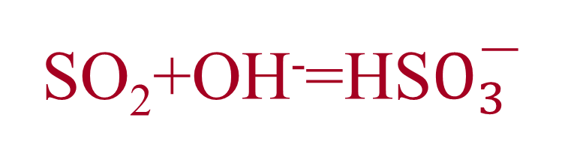
例2 [2018·江苏卷] 以高硫铝土矿(主要成分为Al₂O₃、Fe₂O₃、SiO₂ ,少量FeS₂和金属硫
酸盐)为原料, 生产氧化铝并获得Fe₃O₄的部分工艺流程如下:
(1)焙烧过程均会产生SO₂ ,用NaOH 溶液吸收过量SO₂的离子方程式为 。
SO₂+OH⁻=HS$O_{3}^{\text{−}}$
【信息解读】
NaHSO₃
过量的SO₂与NaOH反应生成

Slide 28
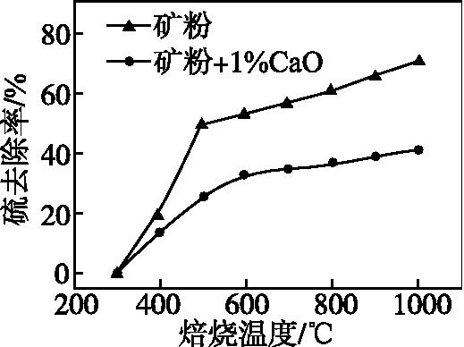
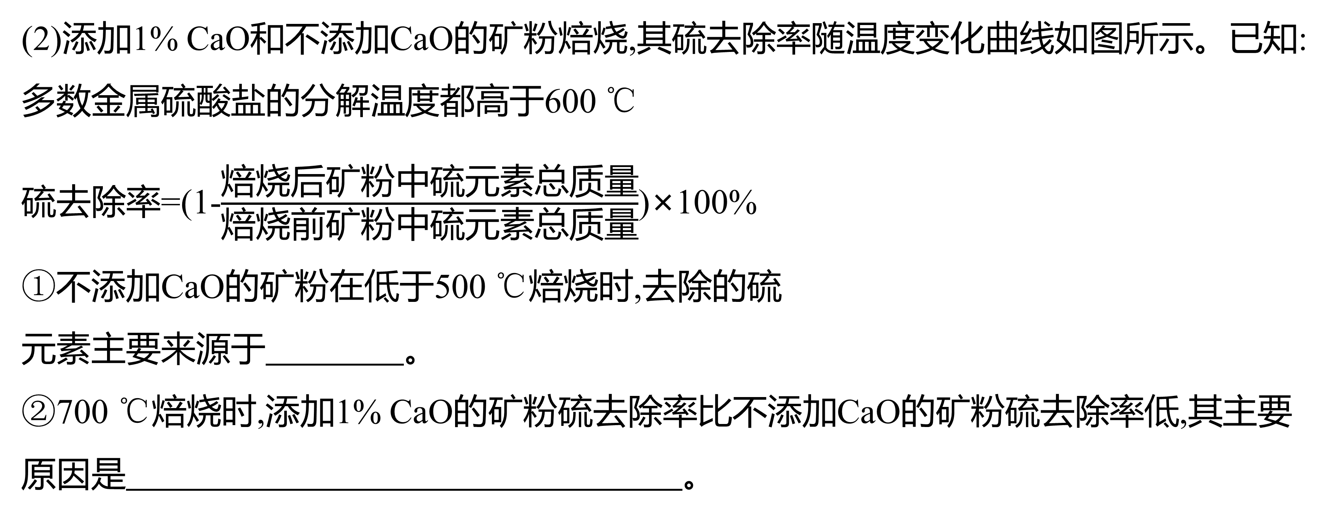
(2)添加1% CaO和不添加CaO的矿粉焙烧,其硫去除率随温度变化曲线如图所示。已知: 多数金属硫酸盐的分解温度都高于600 ℃
硫去除率=(1-$\frac{\text{焙烧后矿粉中硫元素总质量}}{\text{焙烧前矿粉中硫元素总质量}}$)×100%
①不添加CaO的矿粉在低于500 ℃焙烧时,去除的硫
元素主要来源于 。
②700 ℃焙烧时,添加1% CaO的矿粉硫去除率比不添加CaO的矿粉硫去除率低,其主要原因是 。
FeS₂
硫元素转化为CaSO₄而留在矿粉中

Slide 29
【信息解读】
①由于多数金属硫酸盐的分解温度都高于600 ℃,则在低于500 ℃时去除的硫元素主要来源于 ; ②700 ℃时硫酸盐分解产生 ,CaO与气体反应最终转化为
FeS₂
SO₂或SO₃
CaSO₄

Slide 30
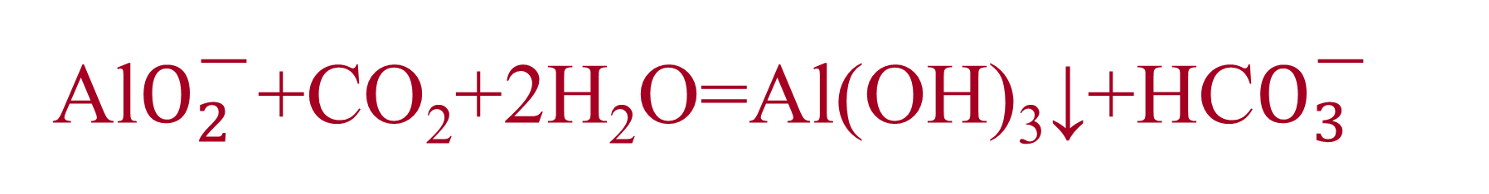
NaAlO₂
(3)向“过滤”得到的滤液中通入过量CO₂ ,铝元素存在的形式由 (填化学式)转化为 (填化学式)。
Al(OH)₃
【信息解读】
NaAlO₂
Al₂O₃与NaOH溶液反应生成 ,通入过量的CO₂,发生反应
Al$O_{2}^{\text{−}}$+CO₂+2H₂O=Al(OH)₃↓+HC$O_{3}^{\text{−}}$

Slide 31
(4)“过滤”得到的滤渣中含大量的Fe₂O₃。Fe₂O₃与FeS₂混合后在缺氧条件下焙烧生成Fe₃O₄和SO₂,理论上完全反应消耗的 n(FeS₂)∶n(Fe₂O₃)= 。
1∶16
【信息解读】
设化学方程式为FeS₂+xFe₂O₃=yFe₃O₄+2SO₂↑,根据铁元素和氧元素守恒可得 ,求得x= ,y=
2x+1=3y、3x=4y+4
16
11

Slide 32
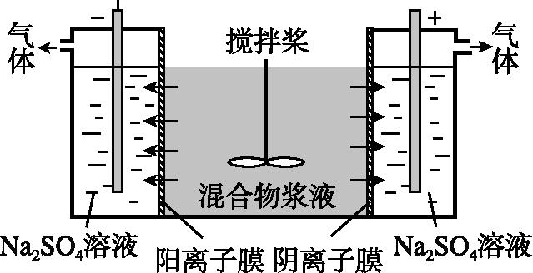
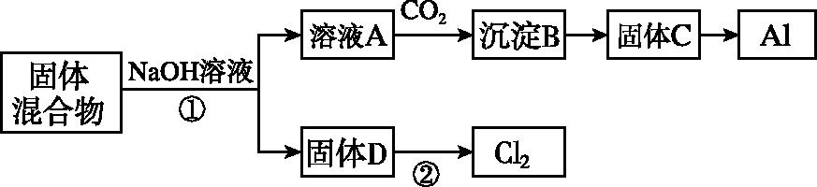
变式题 [2017·天津卷节选] 某混合物浆液含Al(OH)₃、
MnO₂和少量Na₂CrO₄。考虑到胶体的吸附作用使
Na₂CrO₄不易完全被水浸出,某研究小组利用设计的电
解分离装置(见图),使浆液分离成固体混合物和含铬元
素溶液,并回收利用。固体混合物的分离和利用(流
程图中的部分分离操作和反应条件未标明)
(1)反应①所加试剂NaOH的电子式为
,B→C的反应条件为
,C→Al的制备方法称为
。
加热(或煅烧)
电解法
固体混合物分离利用的流程图

Slide 33
(2)该小组探究反应②发生的条件。D与浓盐酸混合,不加热,无变化;加热有Cl₂生成,当反应停止后,固体有剩余,此时滴加硫酸,又产生Cl₂。由此判断影响该反应有效进行的因素有 (填序号)。
a.温度 b.Cl⁻的浓度 c.溶液的酸度
ac
[解析] 从题意知,通过电解分离出含铬元素的溶液和固体混合物(氢氧化铝和二氧化锰);因Al(OH)₃能够溶于NaOH溶液,故固体D是MnO₂,溶液A是NaAlO₂溶液,沉淀B是Al(OH)₃,固体C是Al₂O₃。

Slide 34
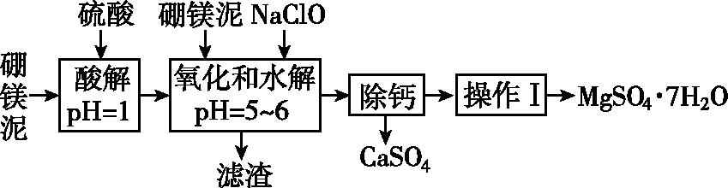
1.硼镁泥是一种工业废料,主要成分是MgO(占40%),还有CaO、MnO、Fe₂O₃、FeO、Al₂O₃、SiO₂等杂质,以此为原料制取
的硫酸镁,可用于印染、造纸、医药
等工业。从硼镁泥中提取MgSO₄·
7H₂O的流程如图所示。已知某些氢氧化物沉淀
的pH如上表所示。请回答下列问题:
(1)在“酸解”过程中,欲加快“酸解”时的化学反应速率,
请提出两种可行的措施: ,
。
氢氧化物 | 开始沉淀 时的pH | 完全沉淀 时的pH
Mg(OH)₂ | 9.3 | 10.8
Fe(OH)₂ | 7.6 | 9.6
Fe(OH)₃ | 2.7 | 3.7
Al(OH)₃ | 3.7 | 4.7
适当升高温度、把硼镁泥粉碎(或搅拌、适当增大硫酸浓度等)
[解析]加快“酸解”过程是化学反应速率问题,故可采用增大浓度、升高温度、增大反应物的接触面积等措施。

Slide 35
(2)加入的NaClO可与Mn²⁺反应:Mn²⁺+ClO⁻+H₂O=MnO₂↓+2H⁺+Cl⁻,还有一种离子也会被NaClO氧化,并发生水解,该反应的离子方程式为 。
2Fe²⁺+ClO⁻+5H₂O=2Fe(OH)₃↓+Cl⁻+4H⁺
[解析] ClO⁻可将Fe²⁺氧化为Fe³⁺,而ClO⁻被还原为Cl⁻;生成的Fe³⁺水解生成Fe(OH)₃,其离子方程式可写为2Fe²⁺+ClO⁻+5H₂O=2Fe(OH)₃↓+Cl⁻+4H⁺。

Slide 36
SiO₂
(3)“滤渣”的主要成分除Fe(OH)₃、Al(OH)₃、MnO₂外,还有 。
[解析] 由于该硼镁泥中有MgO、 CaO、MnO、Fe₂O₃、FeO、Al₂O₃、SiO₂等物质,所 以“酸解”后生成的阳离子有Mg²⁺、Ca²⁺、Mn²⁺、Fe³⁺、Fe²⁺、Al³⁺等,不溶物为SiO₂, Mn²⁺被氧化为MnO₂,Fe²⁺被氧化为Fe³⁺,
氢氧化物 | 开始沉淀时 的pH | 完全沉淀 时的pH
Mg(OH)₂ | 9.3 | 10.8
Fe(OH)₂ | 7.6 | 9.6
Fe(OH)₃ | 2.7 | 3.7
Al(OH)₃ | 3.7 | 4.7

Slide 37
SiO₂
(3)“滤渣”的主要成分除Fe(OH)₃、Al(OH)₃、MnO₂外,还有 。
根据第一个表格中数据可知,Fe(OH)₃、Al(OH)₃完全沉淀的pH均小于5,所以调节溶液pH为5~6时,Fe³⁺、Al³⁺分别生成沉淀Fe(OH)₃、 Al(OH)₃,综上所述,滤 渣为Fe(OH)₃、Al(OH)₃、 MnO₂、SiO₂。
氢氧化物 | 开始沉淀时 的pH | 完全沉淀 时的pH
Mg(OH)₂ | 9.3 | 10.8
Fe(OH)₂ | 7.6 | 9.6
Fe(OH)₃ | 2.7 | 3.7
Al(OH)₃ | 3.7 | 4.7

Slide 38
(4)已知不同温度下MgSO₄、CaSO₄的溶解度如下表所示。
“除钙”是将MgSO₄和CaSO₄混合溶液中
的CaSO₄除去,根据表中数据,简要说明操
作步骤:蒸发浓缩、 。“操作Ⅰ”
是将滤液继续蒸发浓缩、冷却结晶、 ,便可得到MgSO₄·7H₂O。
温度/℃ | 40 | 50 | 60 | 70
MgSO₄的溶解度/g | 30.9 | 33.4 | 35.6 | 36.9
CaSO₄的溶解度/g | 0.210 | 0.207 | 0.201 | 0.193
趁热过滤
过滤、洗涤(或过滤)
[解析]由温度对MgSO₄、CaSO₄的溶解度影响可以看出,温度越高,CaSO₄的溶解度越小,可以采用蒸发浓缩、趁热过滤的方法除去CaSO₄;“操作Ⅰ”是将滤液继续蒸发浓缩、冷却结晶,再经过滤、洗涤,得到MgSO₄·7H₂O。

Slide 39
(5)实验中提供的硼镁泥共100 g,得到的MgSO₄·7H₂O为172.2 g,计算MgSO₄·7H₂O的产率为 。
70%
[解析] 100 g硼镁泥中MgO的物质的量为100 g×40%÷40 g·mol⁻¹=1 mol,根据镁元素守恒,生成的MgSO₄·7H₂O的物质的量为1 mol,质量为246 g·mol⁻¹×1 mol=246 g,产率为172.2 g÷246 g×100%=70%。

Slide 40
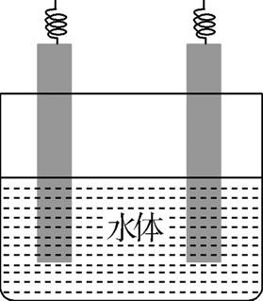
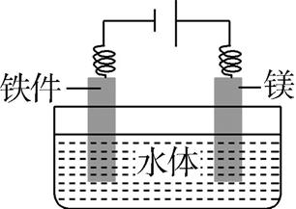
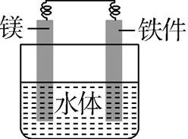
(6)金属镁可用于自然水体中铁件的电化学防腐,完成图中的防腐示意图,并作相应标注。
[答案] 或
[解析]电化学防腐有两种方法,一是牺牲阳极的阴极保护法,也就是用相对活泼的金属作负极,铁件作正极;另一种是外加电流的阴极保护法,也就是将铁件连接电源的负极,作为电解池的阴极。

Slide 41
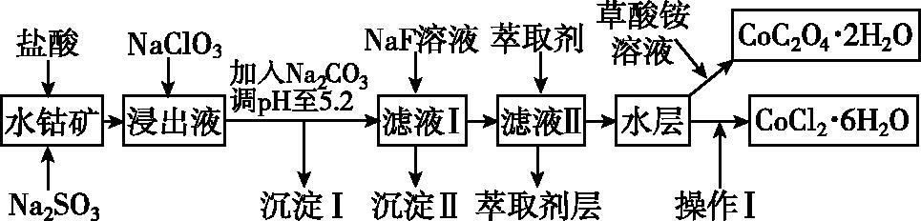
2.利用水钴矿(主要成分为Co₂O₃,含少量Fe₂O₃、Al₂O₃、MnO、MgO、CaO、SiO₂等)可以制取多种化工试剂,以下为草酸钴晶体和氯化钴晶体的制备流程图,回答下列问题:
已知:①浸出液中含有的阳离子主要有H⁺、Co²⁺、Fe²⁺、Mn²⁺、Al³⁺、Mg²⁺、Ca²⁺等。
②沉淀Ⅰ中只含有两种沉淀。

Slide 42
③流程中部分阳离子以氢氧化物形式沉淀时溶液的pH如下表所示:
沉淀物 | Fe(OH)₃ | Fe(OH)₂ | Co(OH)₂ | Al(OH)₃ | Mn(OH)₂
开始沉淀 | 2.7 | 7.6 | 7.6 | 4.0 | 7.7
完全沉淀 | 3.7 | 9.6 | 9.2 | 5.2 | 9.8

Slide 43
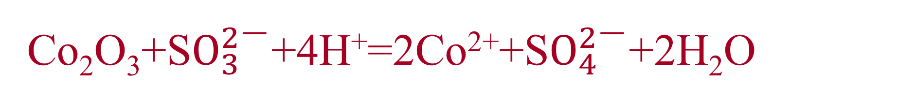
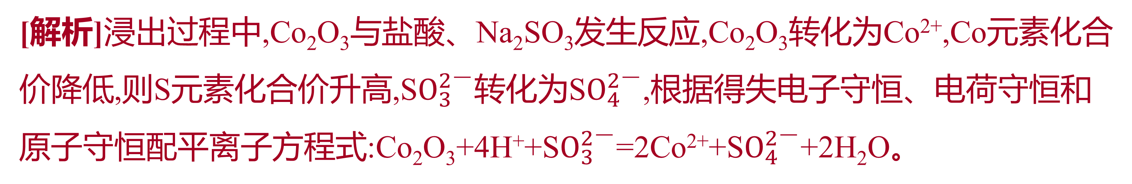
Co₂O₃+S$O_{3}^{2\text{−}}$+4H⁺=2Co²⁺+S$O_{4}^{2\text{−}}$+2H₂O
(1)浸出过程中Co₂O₃发生反应的离子方程式为 。
[解析]浸出过程中,Co₂O₃与盐酸、Na₂SO₃发生反应,Co₂O₃转化为Co²⁺,Co元素化合价降低,则S元素化合价升高,S$O_{3}^{2\text{−}}$转化为S$O_{4}^{2\text{−}}$,根据得失电子守恒、电荷守恒和原子守恒配平离子方程式:Co₂O₃+4H⁺+S$O_{3}^{2\text{−}}$=2Co²⁺+S$O_{4}^{2\text{−}}$+2H₂O。

Slide 44
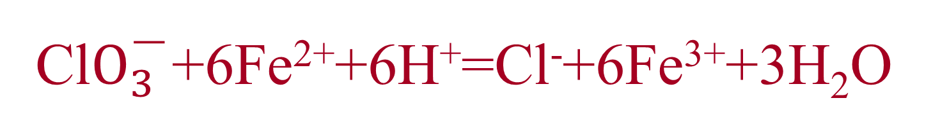
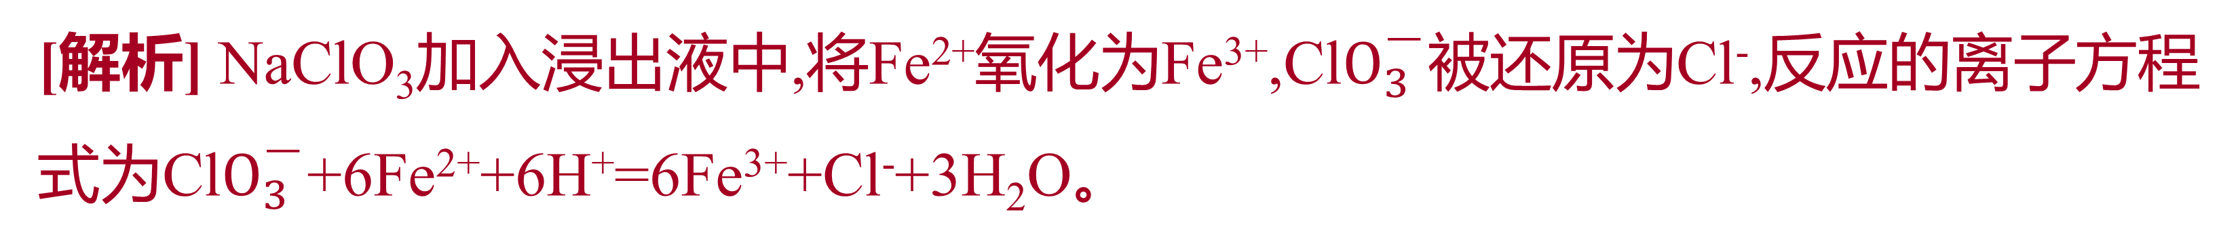
Cl$O_{3}^{\text{−}}$+6Fe²⁺+6H⁺=Cl⁻+6Fe³⁺+3H₂O
(2)NaClO₃在浸出液中发生反应的离子方程式为 。
[解析] NaClO₃加入浸出液中,将Fe²⁺氧化为Fe³⁺,Cl$O_{3}^{\text{−}}$被还原为Cl⁻,反应的离子方程式为Cl$O_{3}^{\text{−}}$+6Fe²⁺+6H⁺=6Fe³⁺+Cl⁻+3H₂O。

Slide 45
(3)加入Na₂CO₃调pH至5.2,目的是
;萃取剂层
含锰元素,则沉淀Ⅱ的主要
成分为 。
使Fe³⁺和Al³⁺沉淀完全
沉淀物 | Fe(OH)₃ | Fe(OH)₂ | Co(OH)₂ | Al(OH)₃ | Mn(OH)₂
开始沉淀 | 2.7 | 7.6 | 7.6 | 4.0 | 7.7
完全沉淀 | 3.7 | 9.6 | 9.2 | 5.2 | 9.8
CaF₂和MgF₂
[解析]根据工艺流程图,结合表格中提供的数据可知,加Na₂CO₃调pH至5.2,目的是使Fe³⁺和Al³⁺沉淀完全。滤液Ⅰ中含有的金属阳离子为Co²⁺、Mn²⁺、Mg²⁺、Ca²⁺等,萃取剂层含锰元素,结合流程图中向滤液Ⅰ中加入了NaF溶液,知沉淀Ⅱ为MgF₂、CaF₂。

Slide 46
蒸发浓缩
冷却结晶
(4)操作Ⅰ包括:将水层加入浓盐酸调整pH为2~3, 、 、过滤、洗涤、减压烘干等过程。
沉淀物 | Fe(OH)₃ | Fe(OH)₂ | Co(OH)₂ | Al(OH)₃ | Mn(OH)₂
开始沉淀 | 2.7 | 7.6 | 7.6 | 4.0 | 7.7
完全沉淀 | 3.7 | 9.6 | 9.2 | 5.2 | 9.8
[解析]经过操作Ⅰ由溶液得到结晶水合物,故除题中已知过程外,操作Ⅰ还包括蒸发浓缩、冷却结晶。

Slide 47
(5)为测定粗产品中CoCl₂·6H₂O的含量,称取一定质量的粗产品溶于水,加入足量硝酸酸化的硝酸银溶液,过滤、洗涤、干燥,测沉淀质量。通过计算发现粗产品中CoCl₂·6H₂O质量分数大于100%,其原因可能是 ，
(回答一条原因即可)。
粗产品中结晶水含量低(或粗产品中混有氯化钠杂质)
[解析]根据CoCl₂·6H₂O的组成及测定过程分析,造成粗产品中CoCl₂·6H₂O的质量分数大于100%的原因可能是:含有氯化钠杂质,使氯离子含量增大或结晶水合物失去部分结晶水,导致相同质量的固体中氯离子含量变大。

Slide 48
(6)将5.49 g草酸钴晶体(CoC₂O₄·2H₂O)置于空气中加热,受热过程中不同温度范围内分别得到一种固体物质,其质量如下表。
经测定,整个受热过程,只产生水蒸气和CO₂气体,则290~320 ℃温度范围,剩余的固体物质化学式为 。(已知:CoC₂O₄·2H₂O的摩尔质量为183 g·mol⁻¹)
温度范围/℃ | 固体质量/g
150~210 | 4.41
290~320 | 2.41
Co₃O₄(或CoO·Co₂O₃)

Slide 49

[解析]整个受热过程中只产生水蒸气和CO₂气体,5.49 g CoC₂O₄·2H₂O为0.03 mol, 固 体质量变为4.41 g时,质量减少1.08 g,恰好为0.06 mol H₂O的质量,因此4.41 g固体为0.03 mol CoC₂O₄。依据原子守恒知,生成n(CO₂)=0.06 mol,m(CO₂)=0.06 mol× 44 g·mol⁻¹=2.64 g。而固体质量由4.41 g变为2.41 g时,质量减少2 g,说明290~320 ℃内发生的不是分解反应,参加反应的物质还有氧气。则参加反应的m(O₂)=2.64 g-2 g
=0.64 g,n(O₂)=0.02 mol;n(CoC₂O₄)∶n(O₂)∶n(CO₂)=0.03∶0.02∶0.06=3∶2∶6,依据原子守恒,配平化学方程式:3CoC₂O₄+2O₂ Co₃O₄+6CO₂,故290~320 ℃温度范围,剩余固体物质的化学式为Co₃O₄(或CoO·Co₂O₃)。

